Slide 1

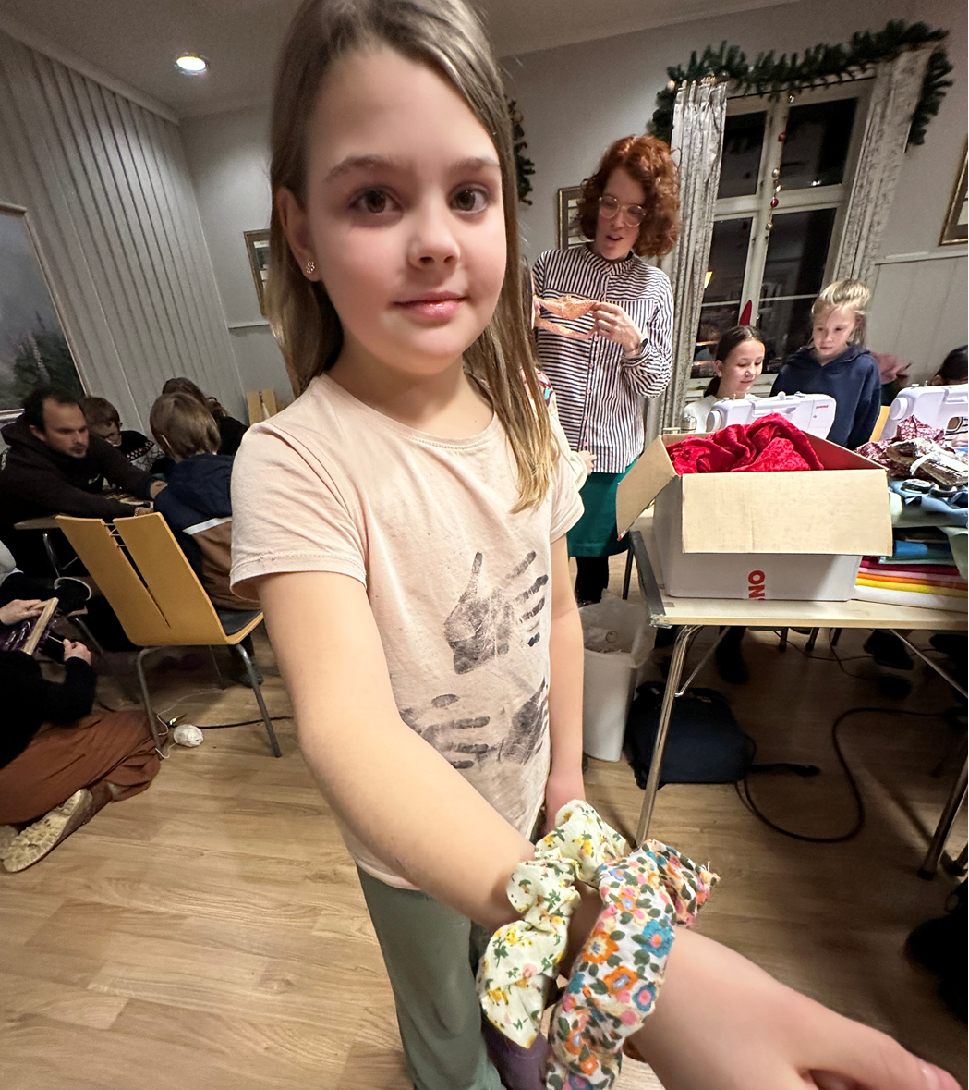

Kompetanseløftet i kunsthåndverk
Med frivillige og profesjonelle, lokale håndverkere.
Kulturskolens mål: god opplæring for elevene!

Slide 2


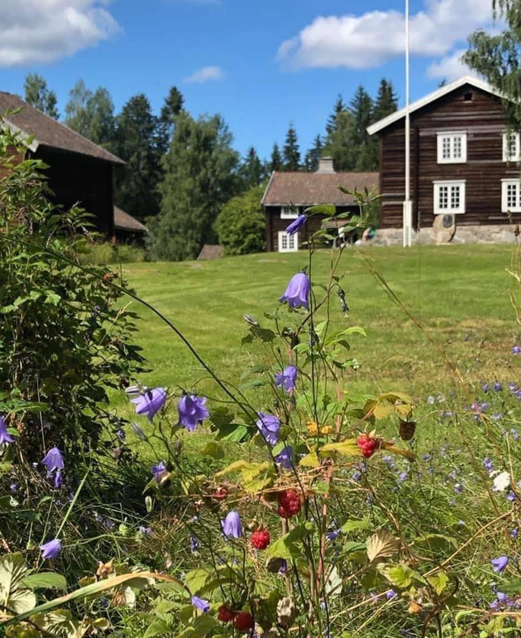
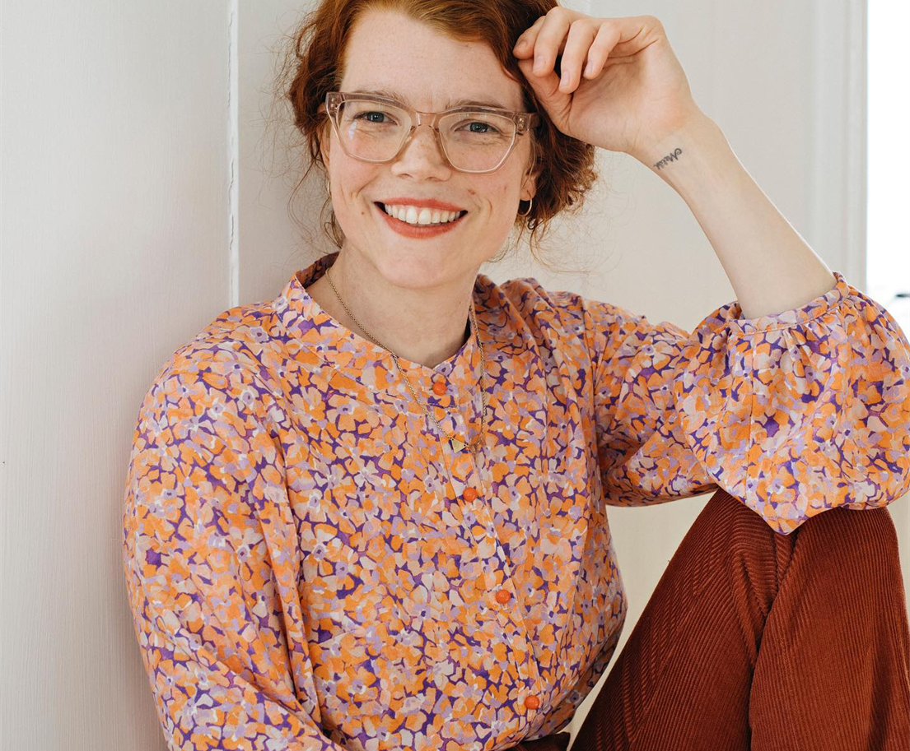
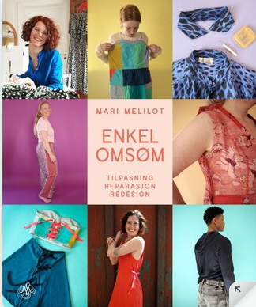

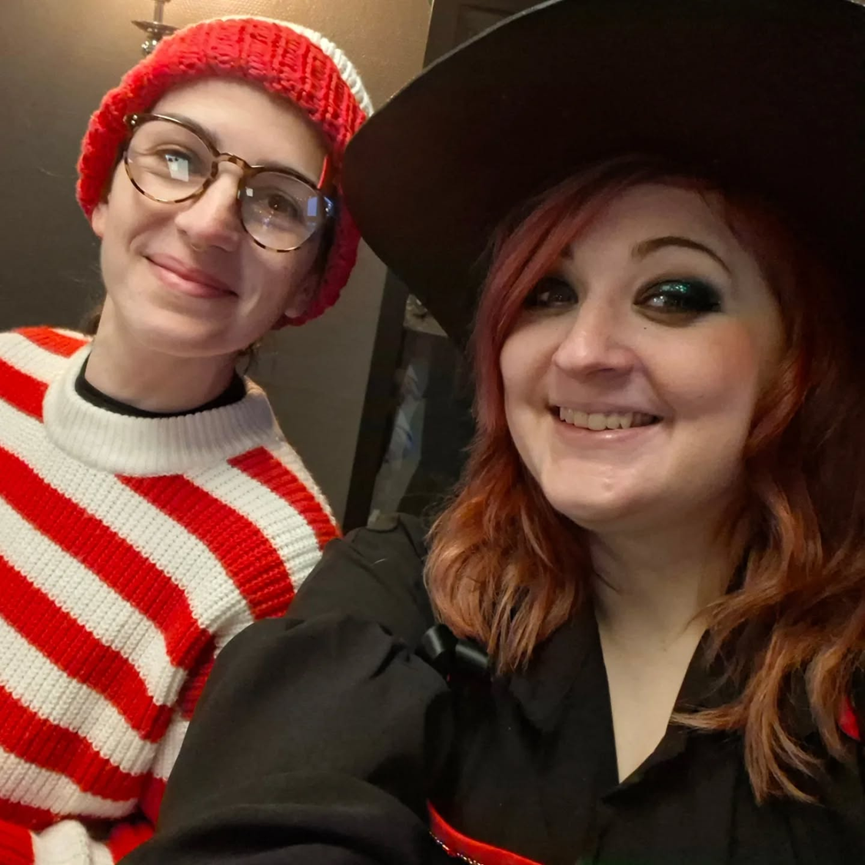

Hvem kulturskolen samarbeidet med for å få til Kunsthåndverksløftet i Eidsvoll

Slide 3
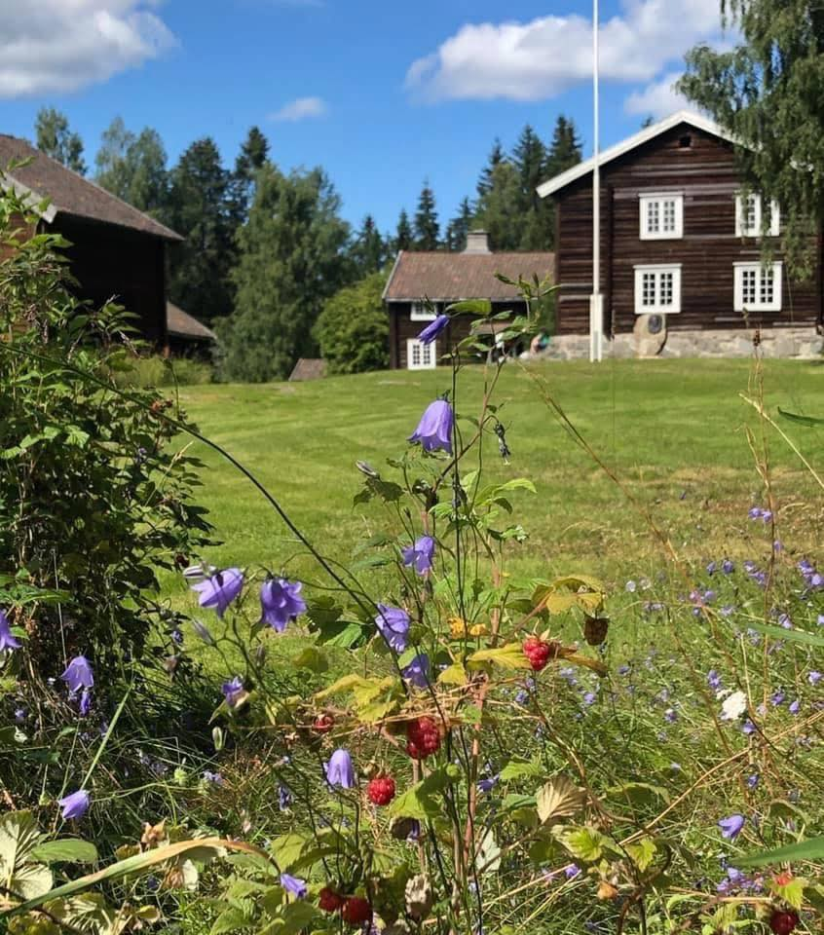
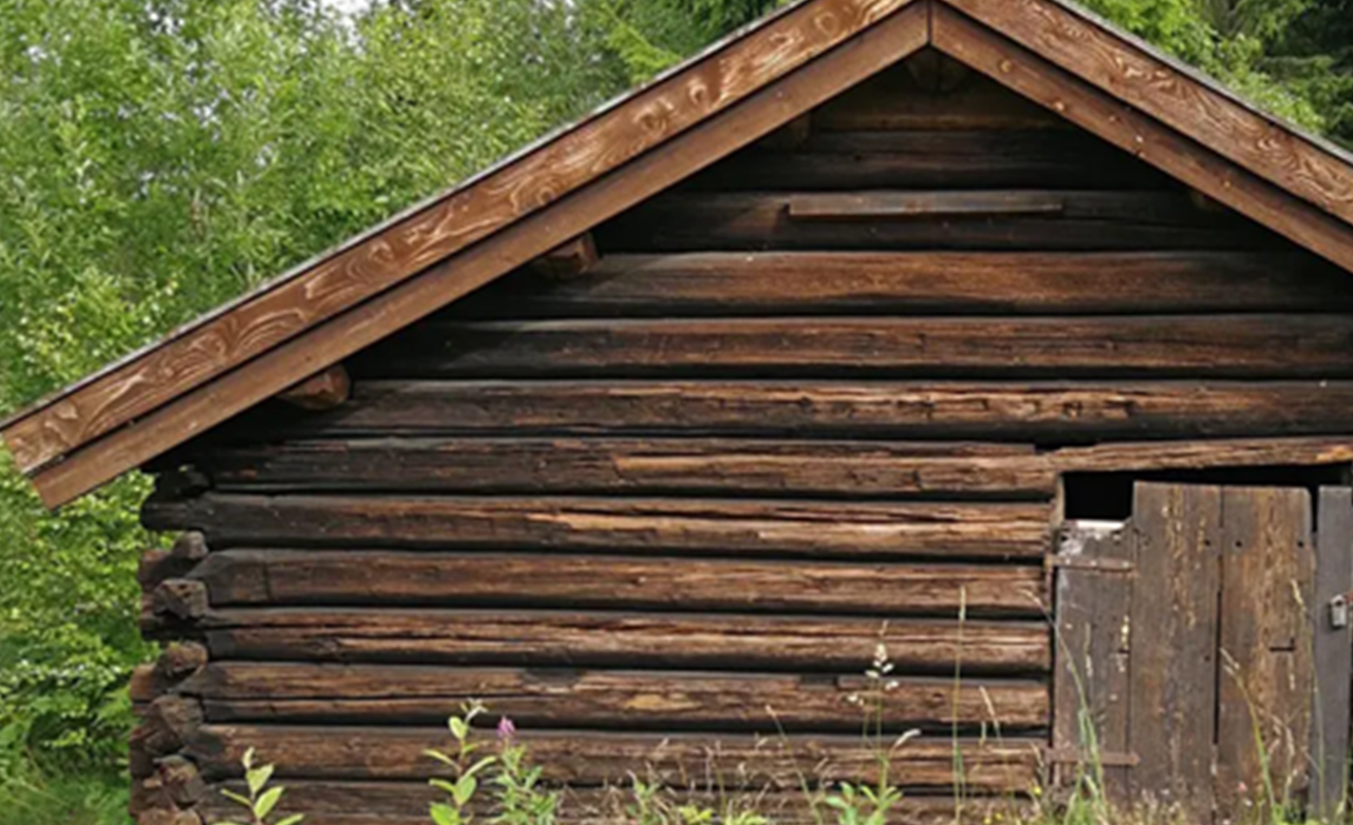
Samarbeid med Eidsvoll museum, MiA
Sommerskole
Smie
Kompetanse
Kurs

Slide 4
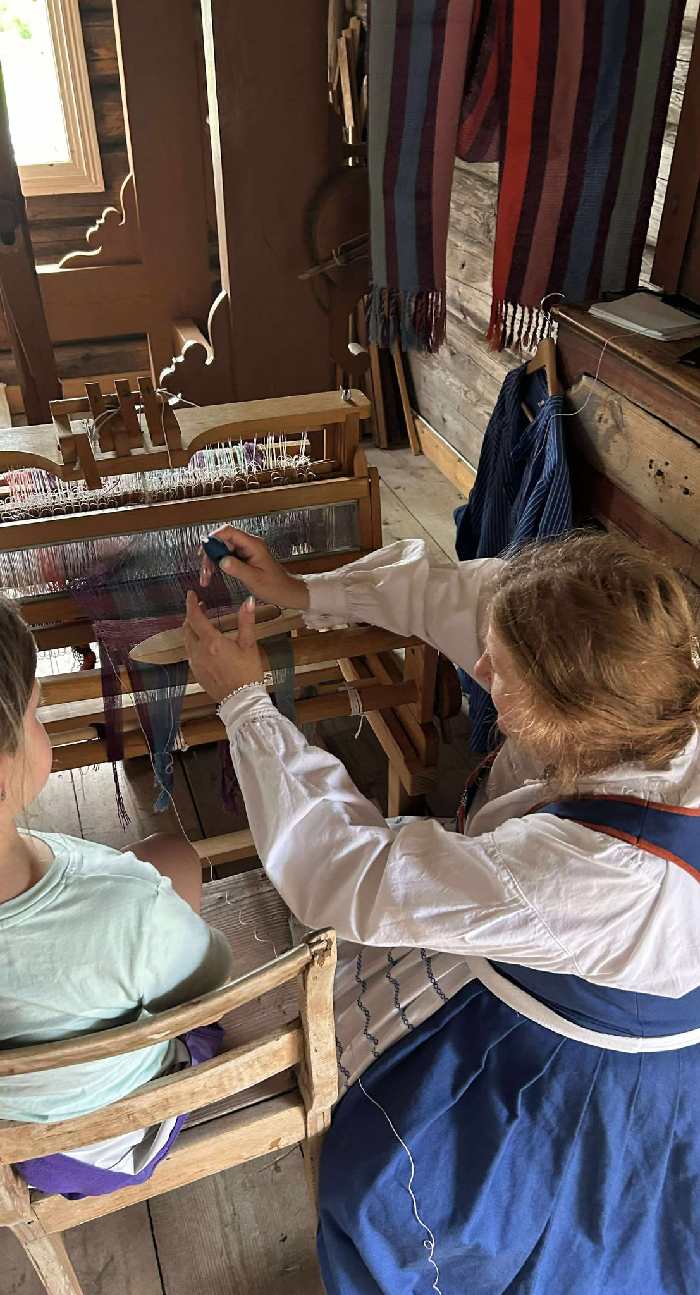
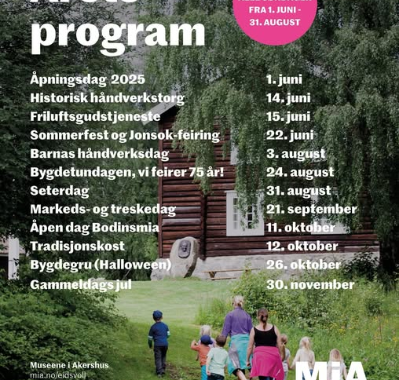
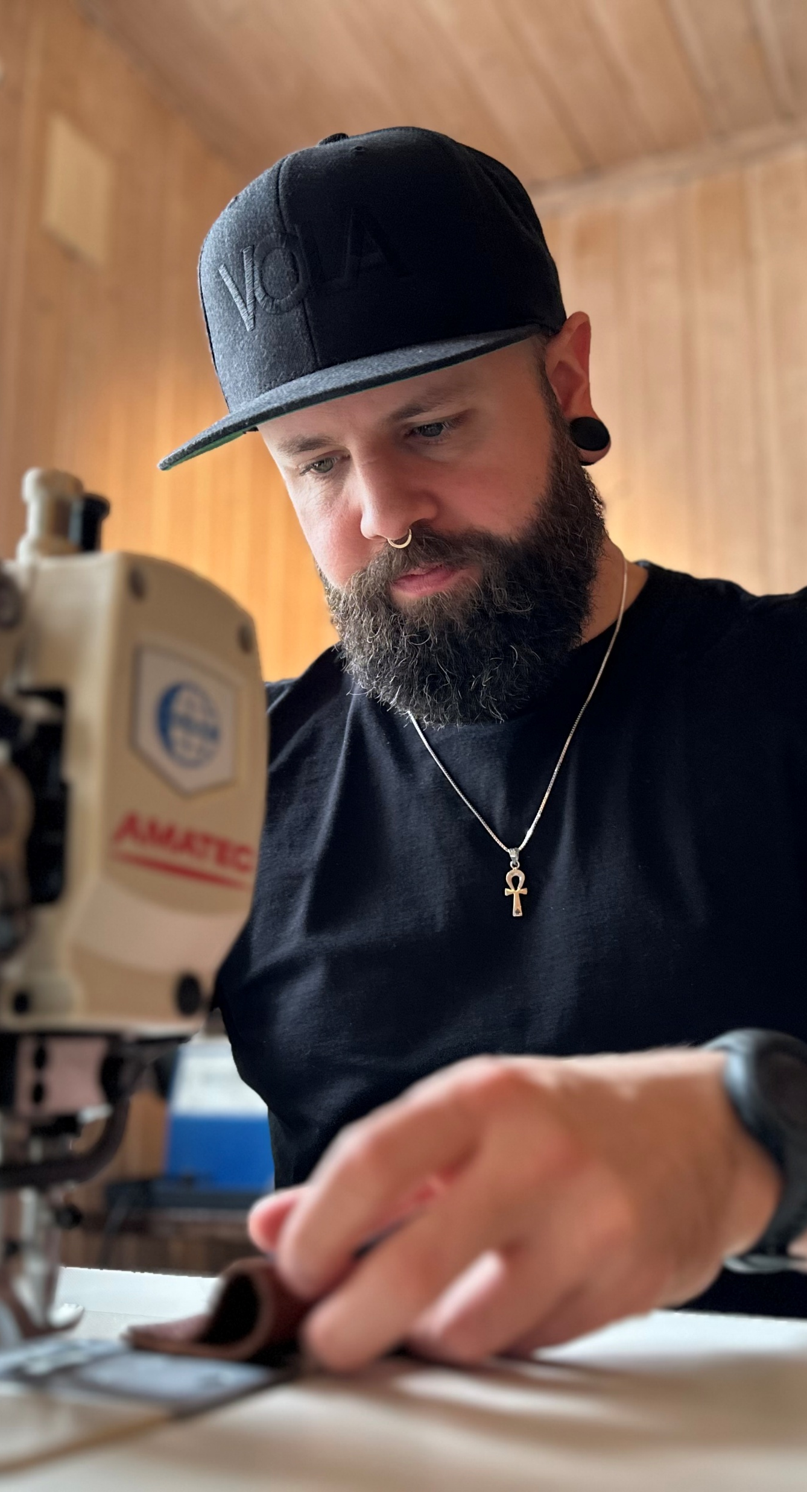

Slide 5
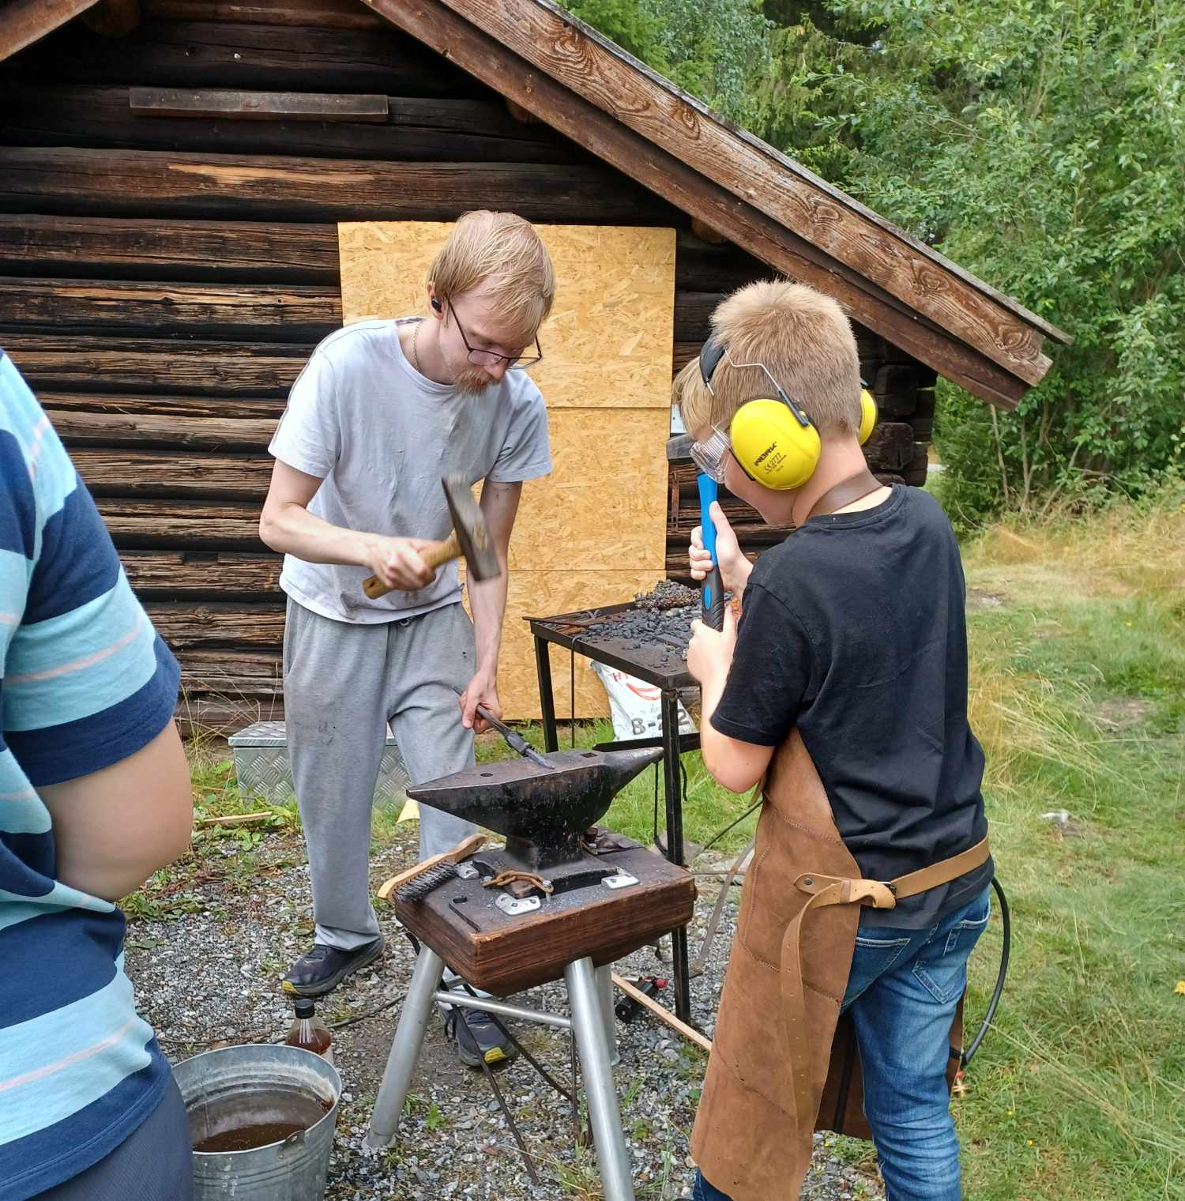
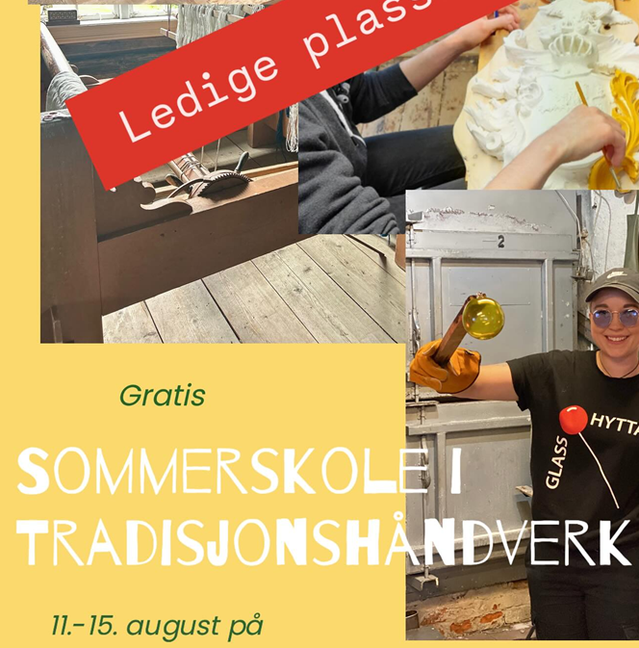

Slide 6
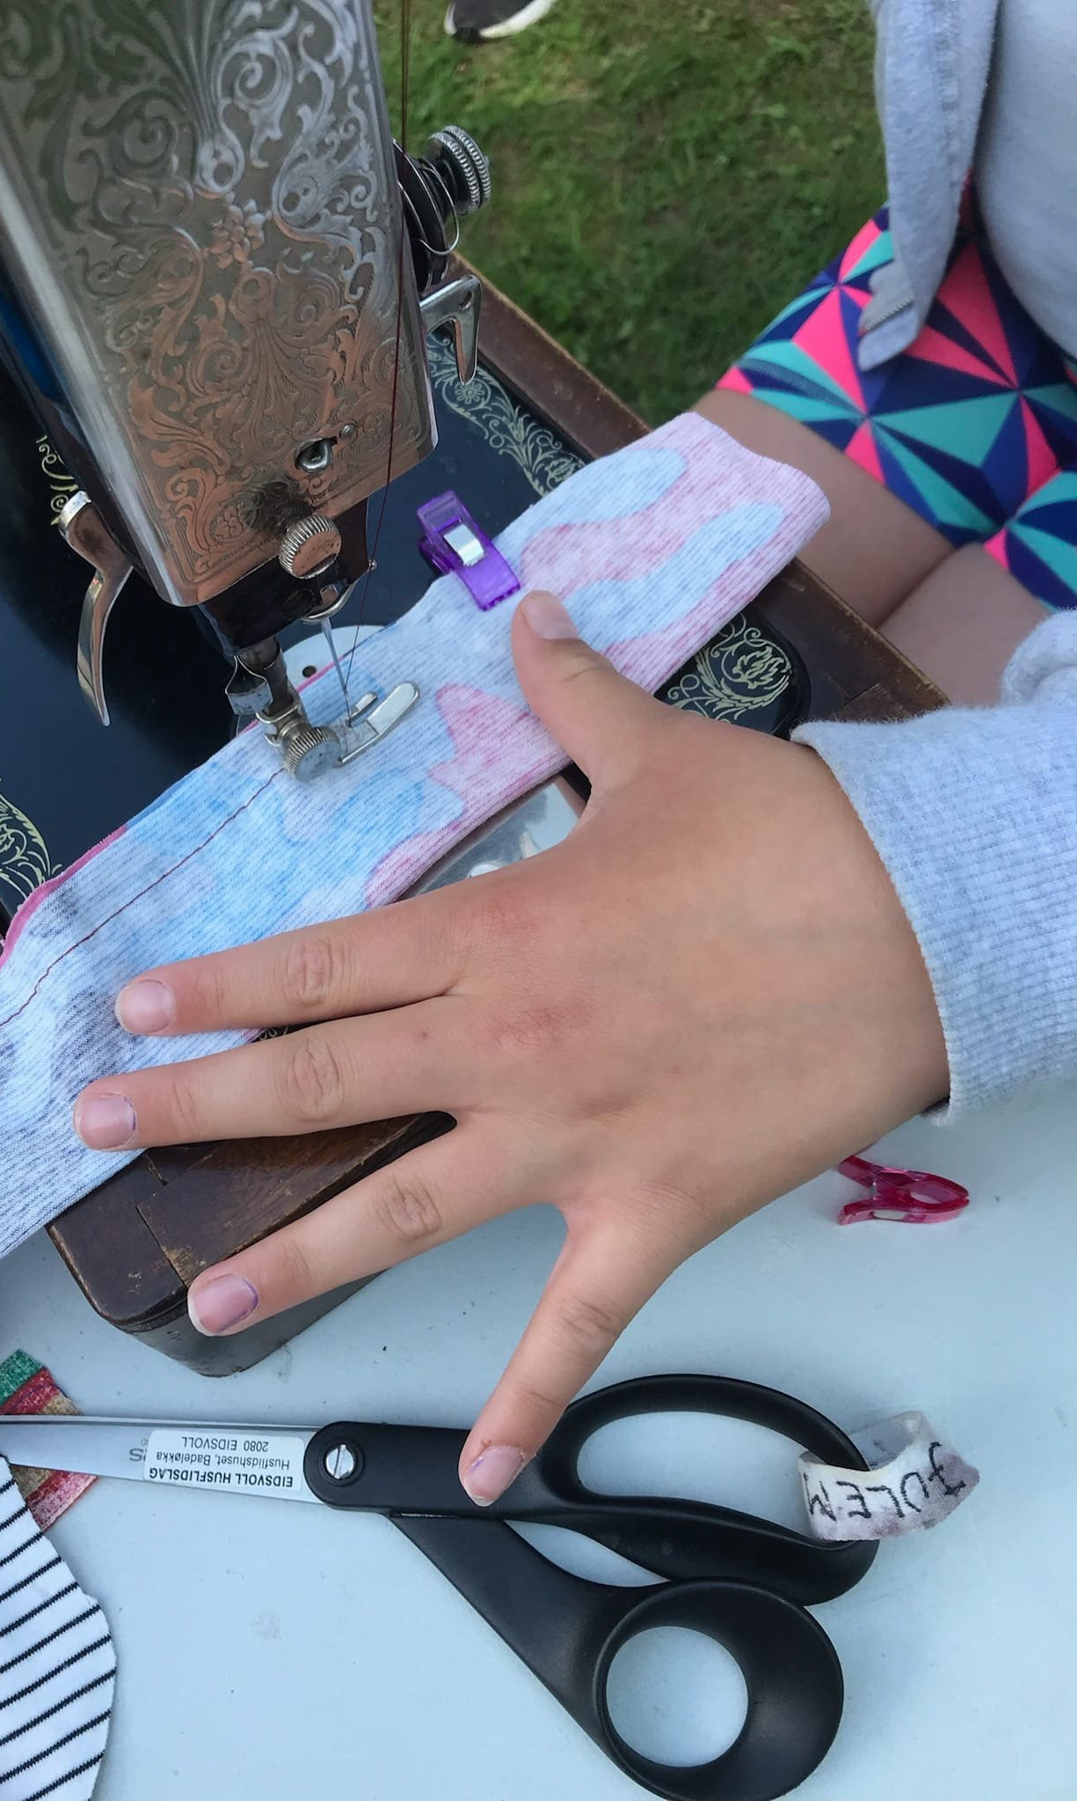
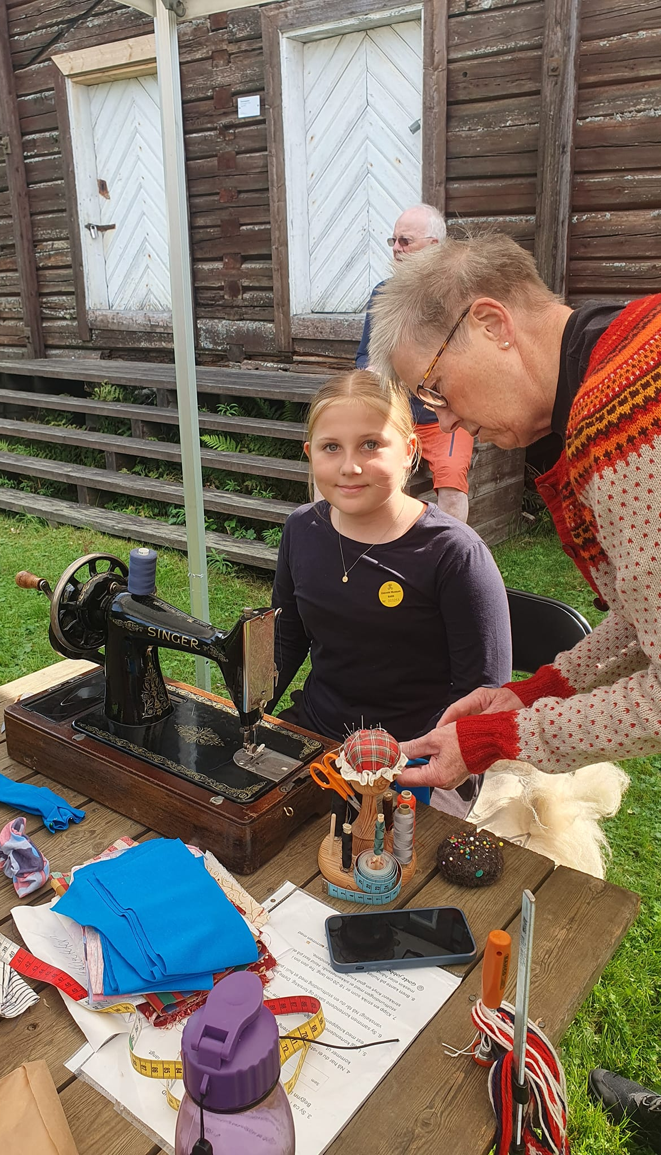
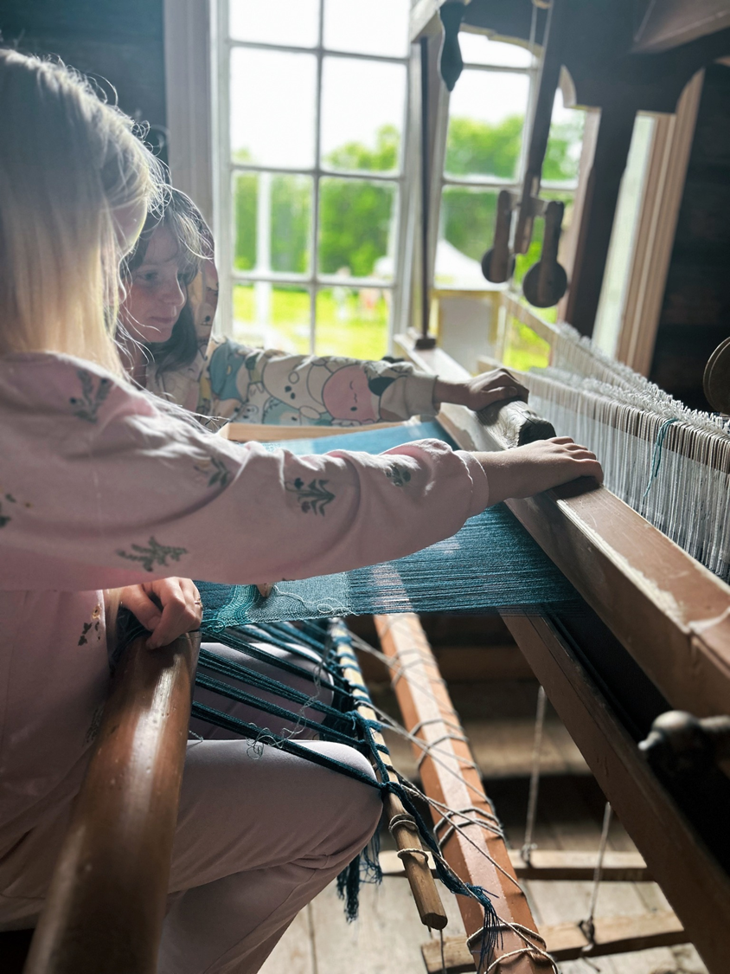

Slide 7
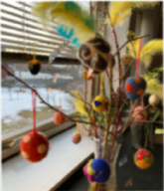
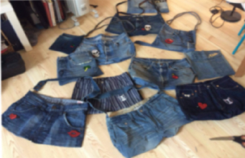
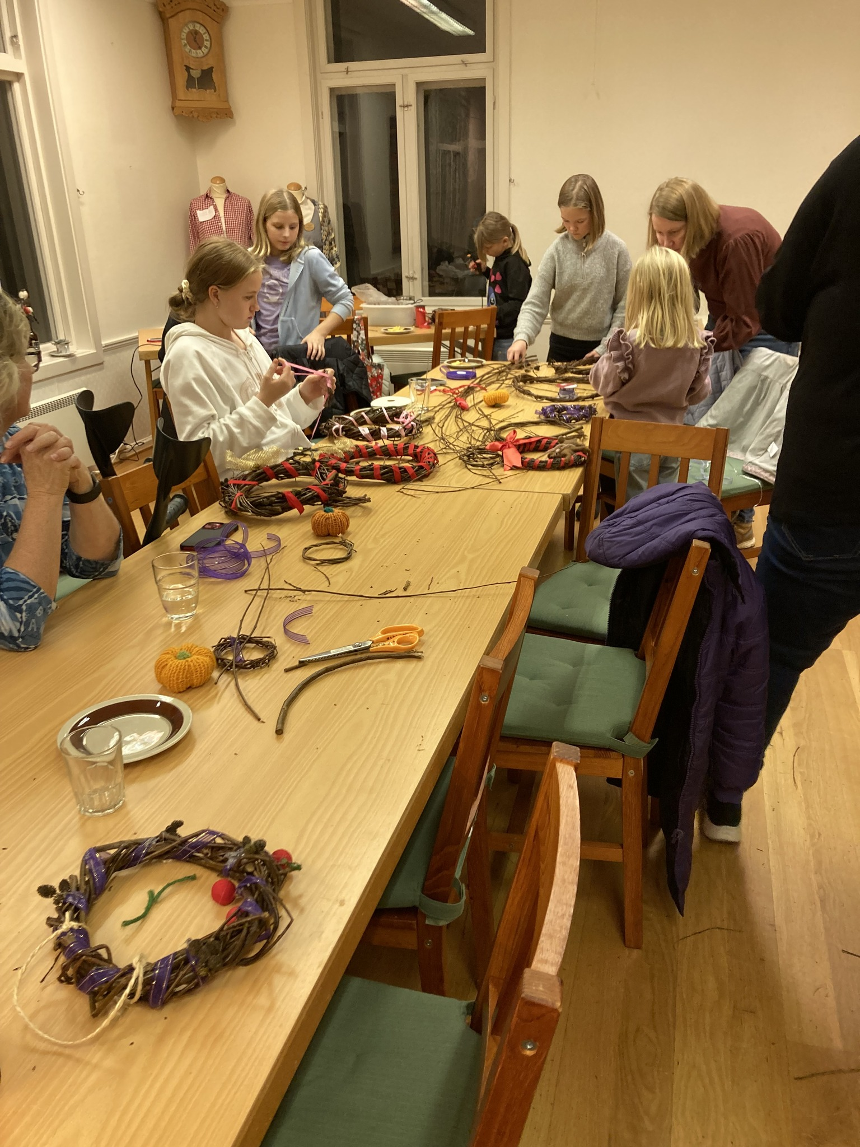

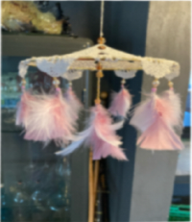
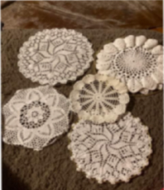
Totalt 27 elever er nå
40 elever gått kurs 2024-2025 i Ung Husflid
125 kursplasser – 50 elever deltatt på kortere kurs.
Ca 300 barn, unge og voksne på arrangementer

Slide 8
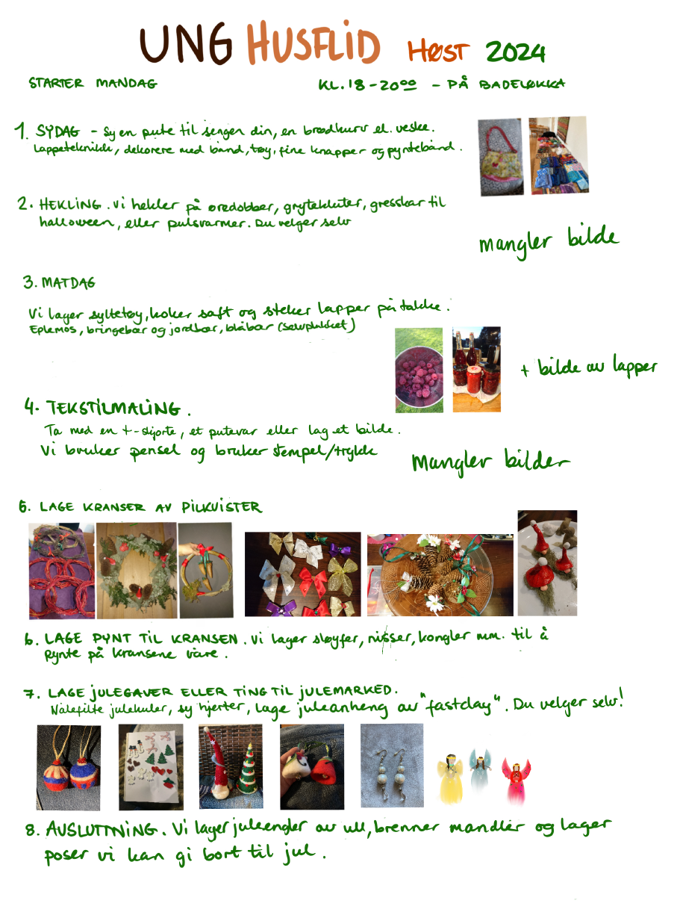
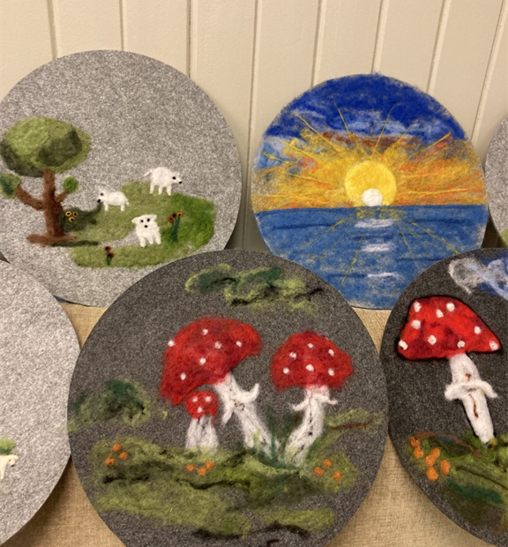
Kulturskolens kompetanse og muligheter for å styrke kunsthåndverk i frivillig lag og foreninger!
Promotering – vi når barn og unge!
Speedadmin
Profesjonelle avtaler, lønn m.m.

Slide 9
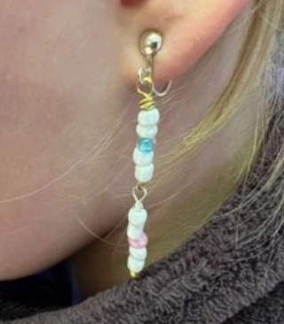
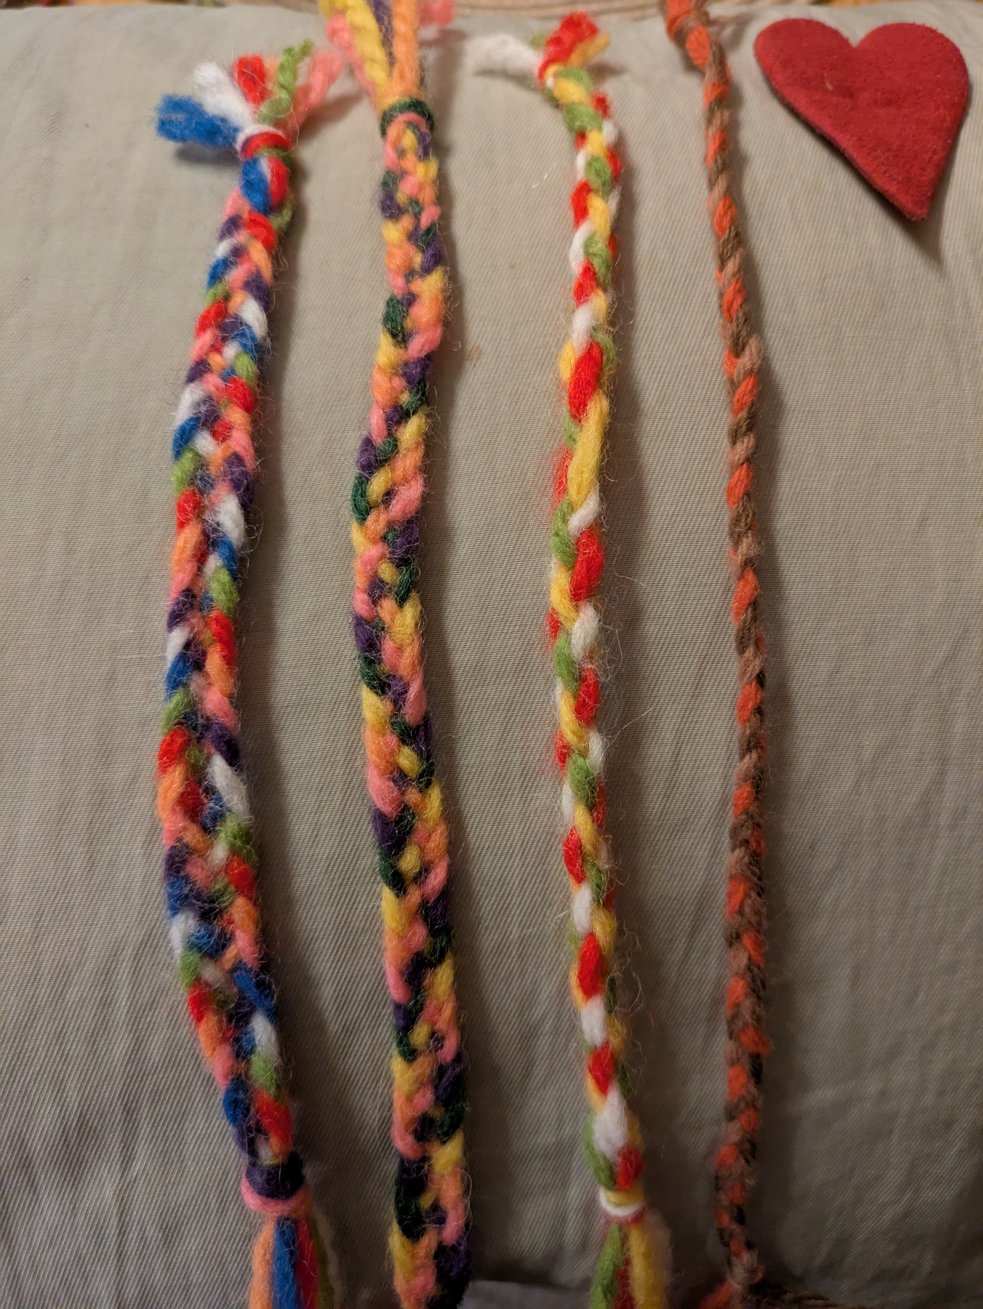
Smykkekurs med Natalia
Husflidslaget med på Fri Fredag!

Slide 10
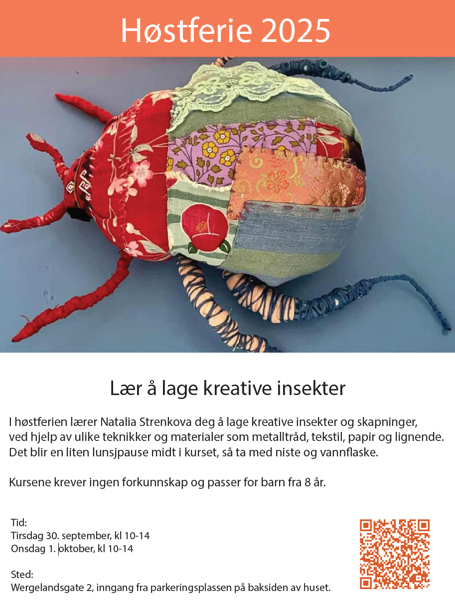
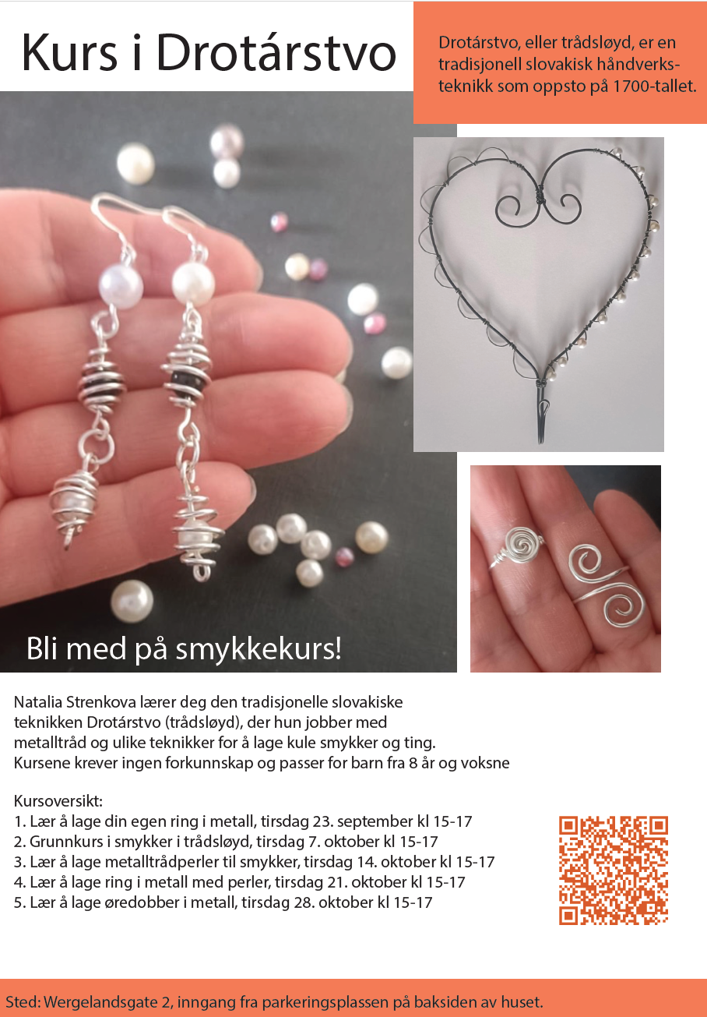
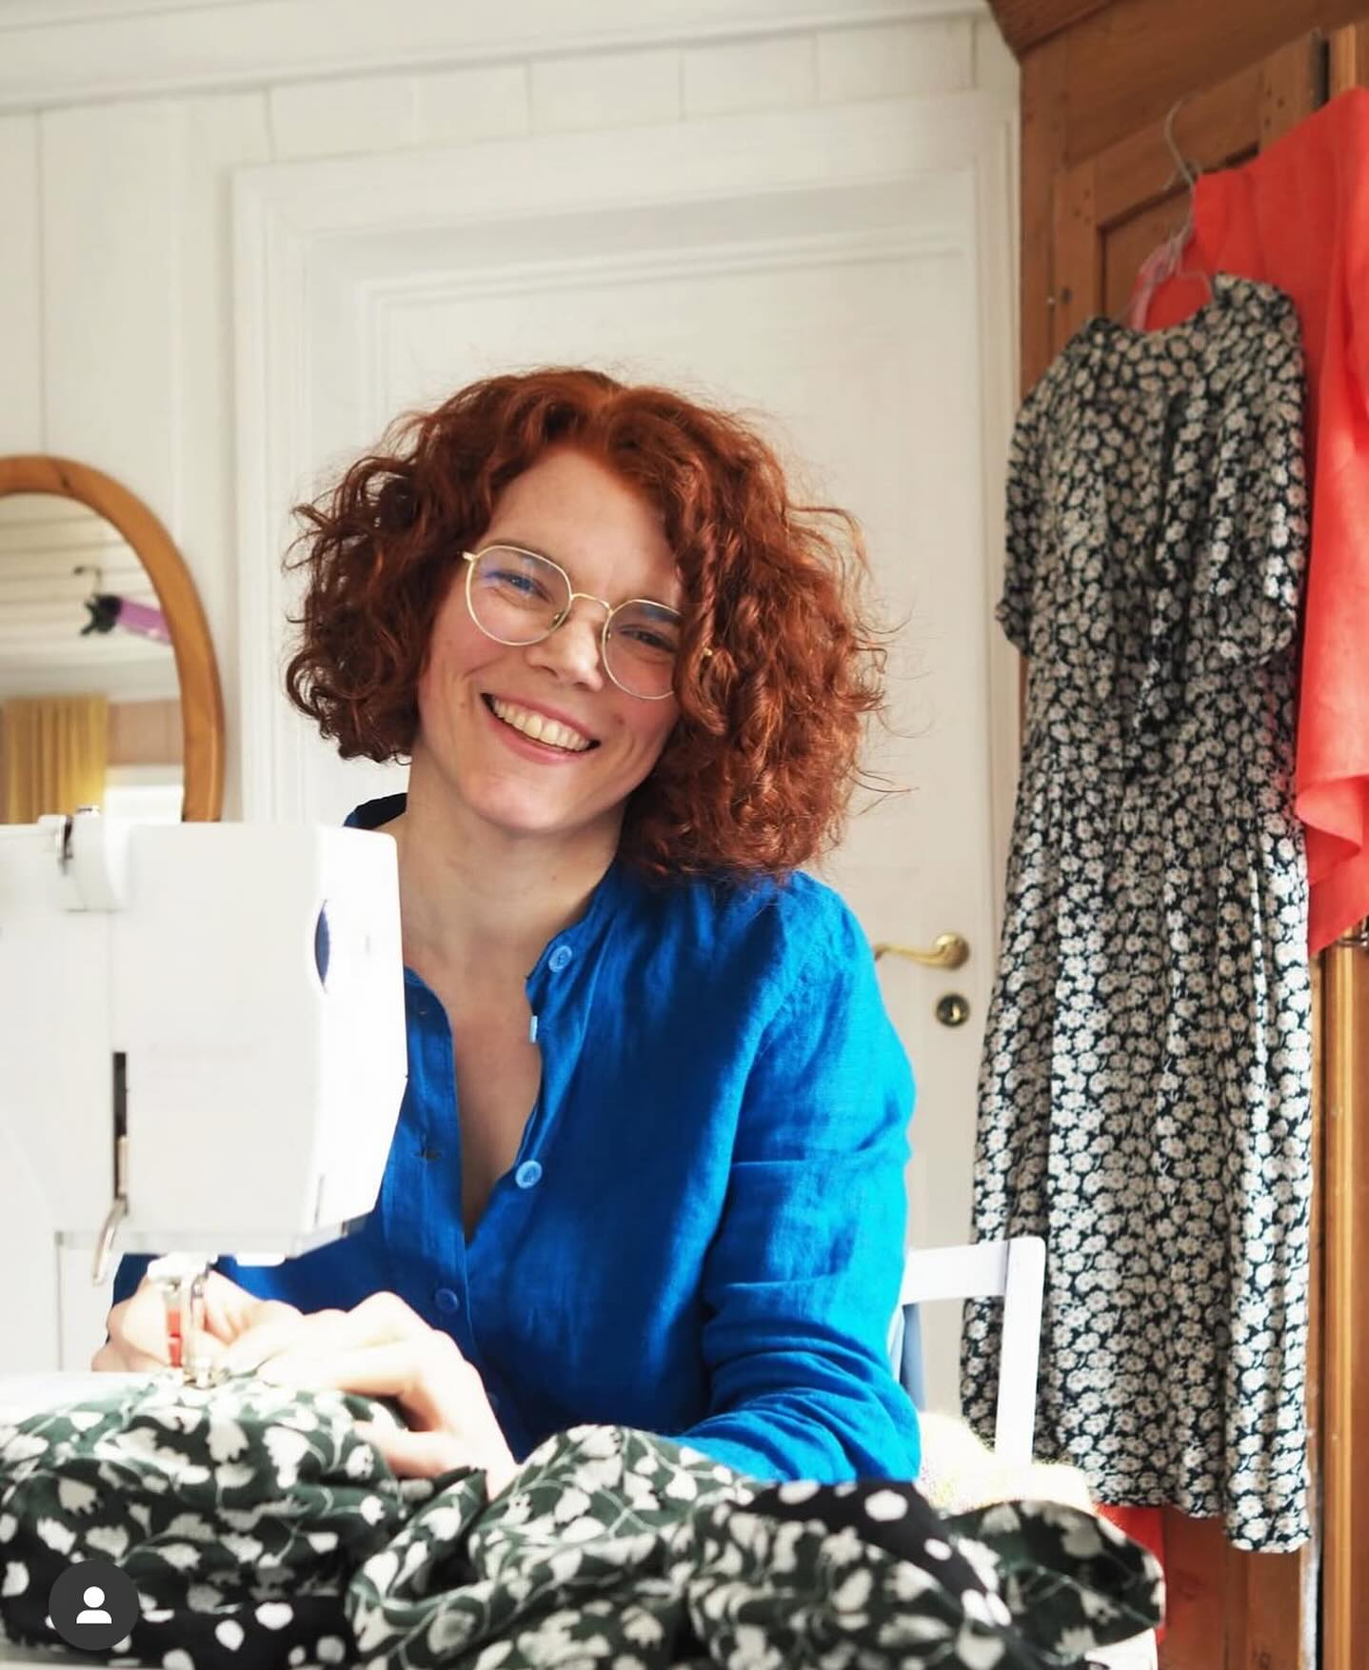
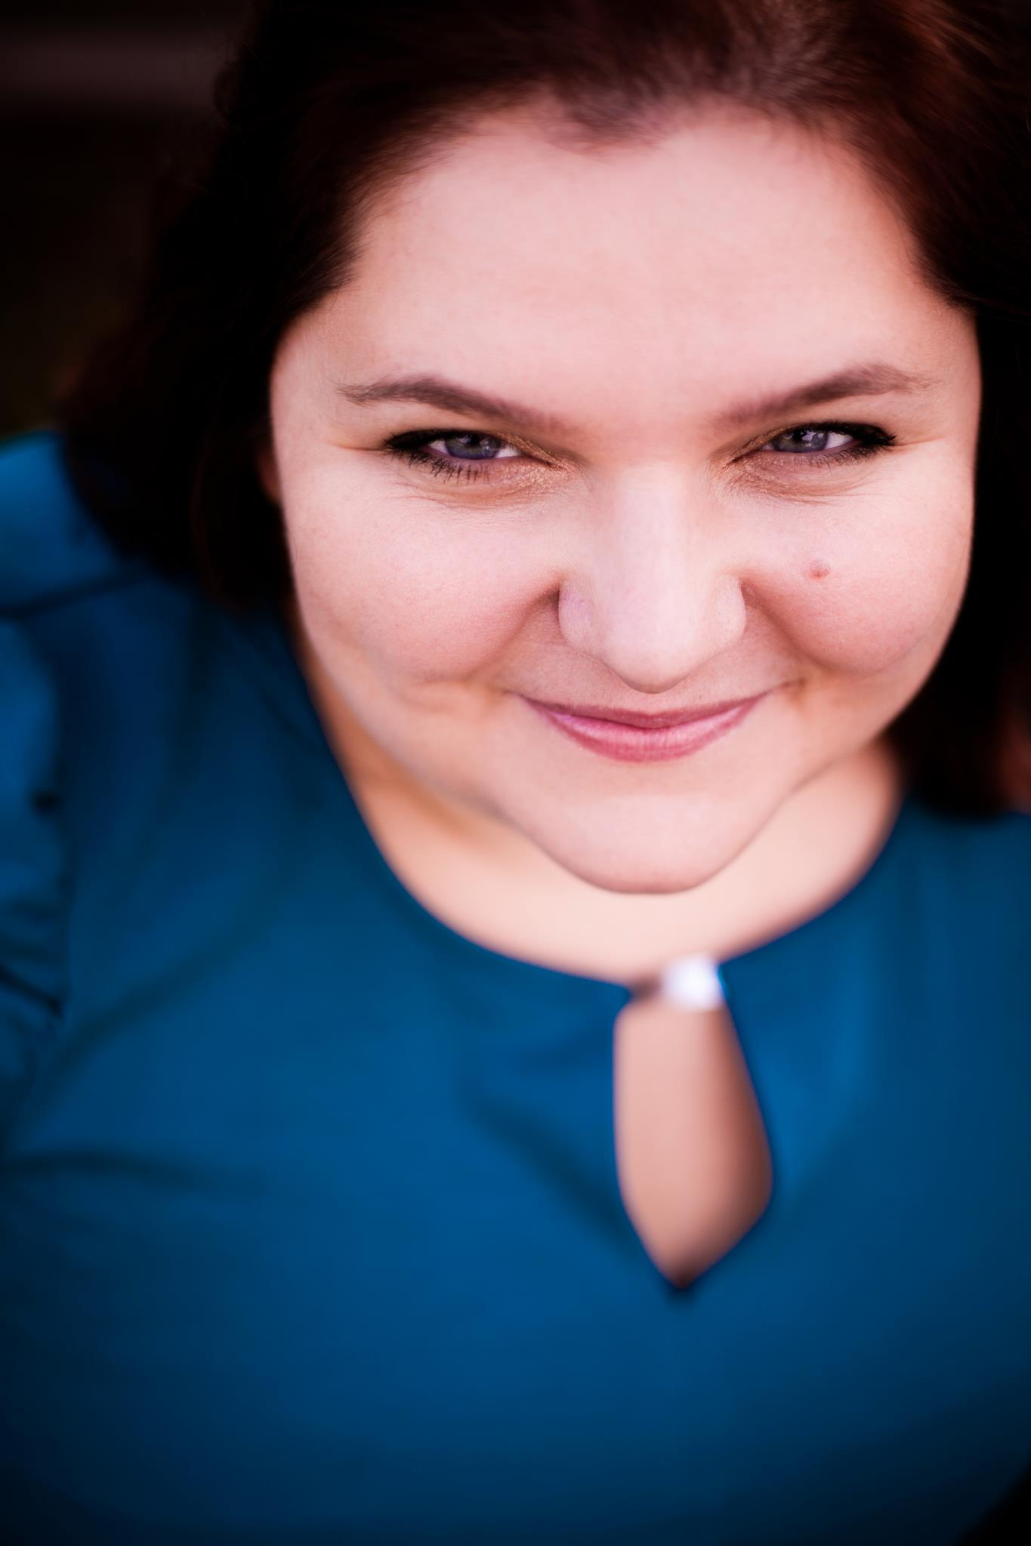

Slide 11
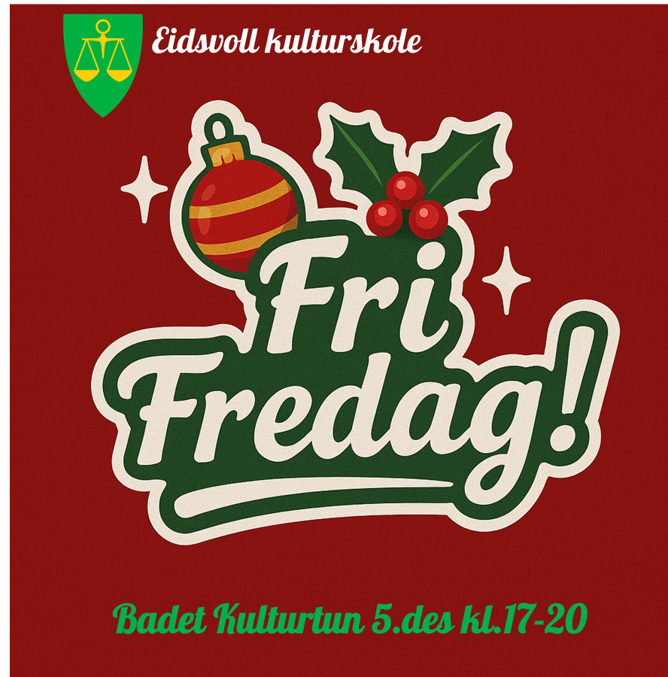
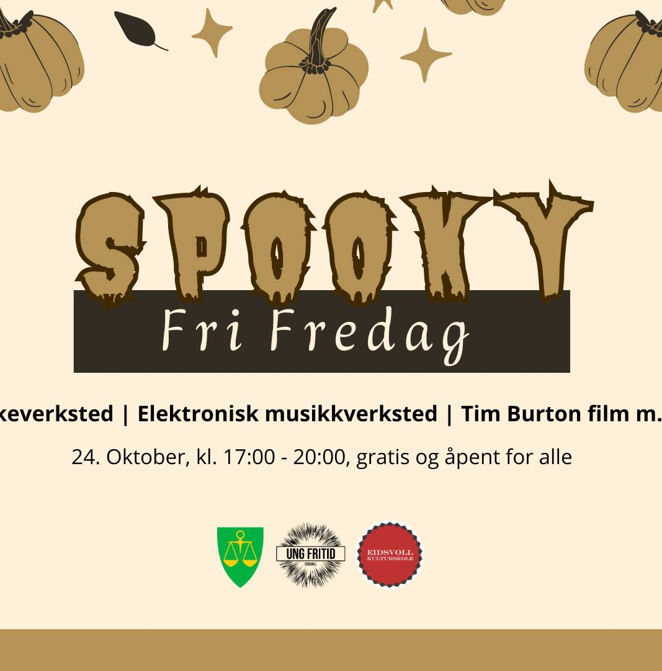

Slide 12
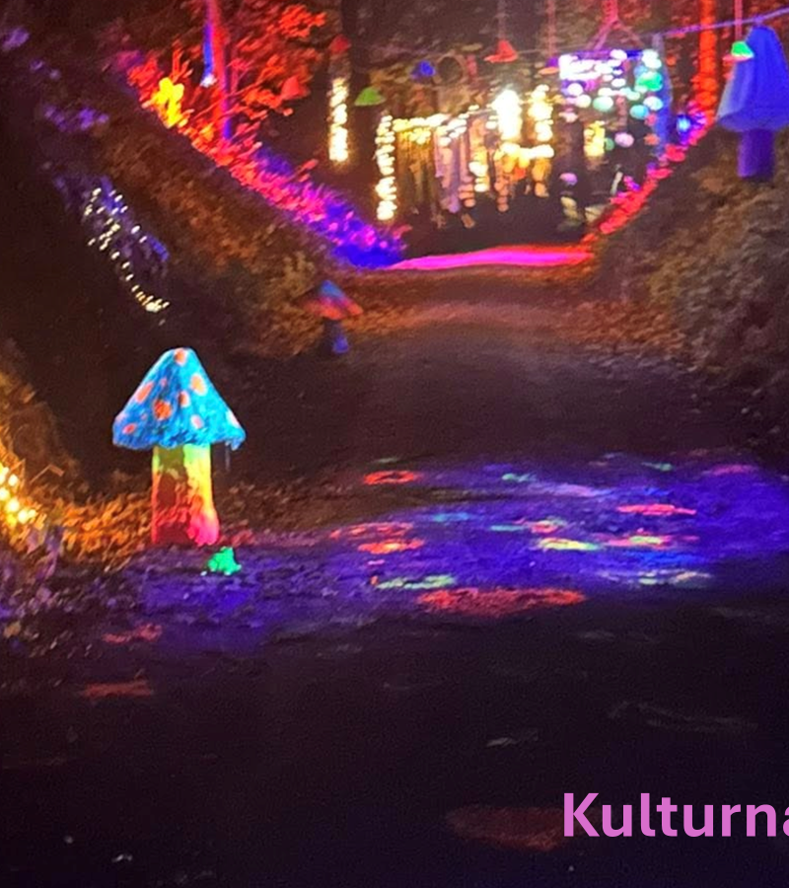

Kunsthåndtverksløftet inn i kulturskolens aktiviteter
Frida – kunstlærer kulturskole
Anita – Ung Fritid og Eidsvoll Cosplayklubb

Slide 13
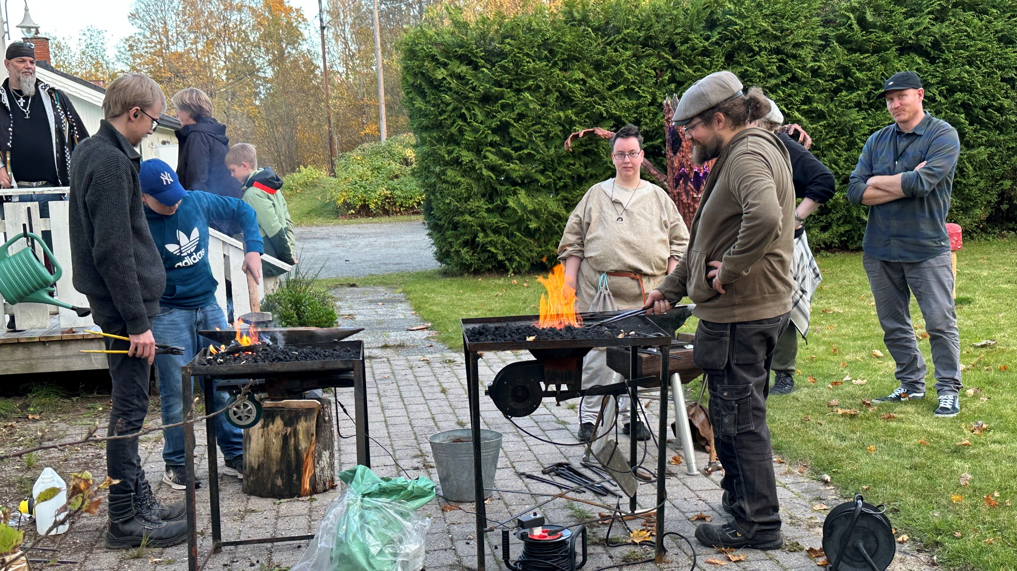

Slide 14
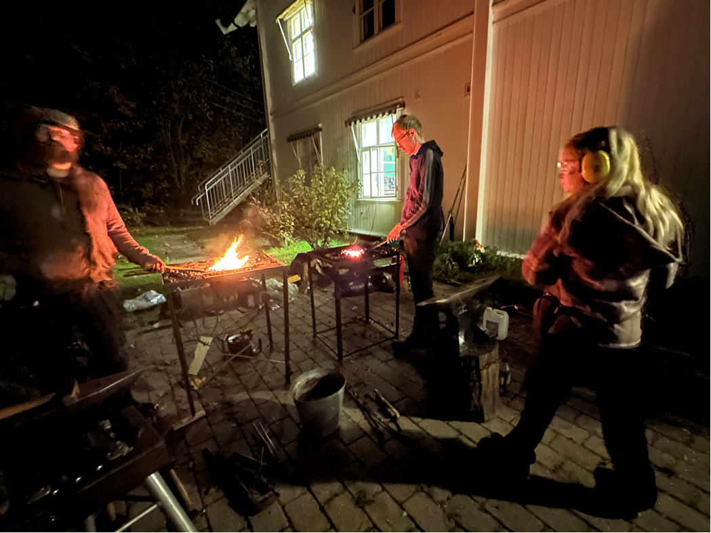

Slide 15

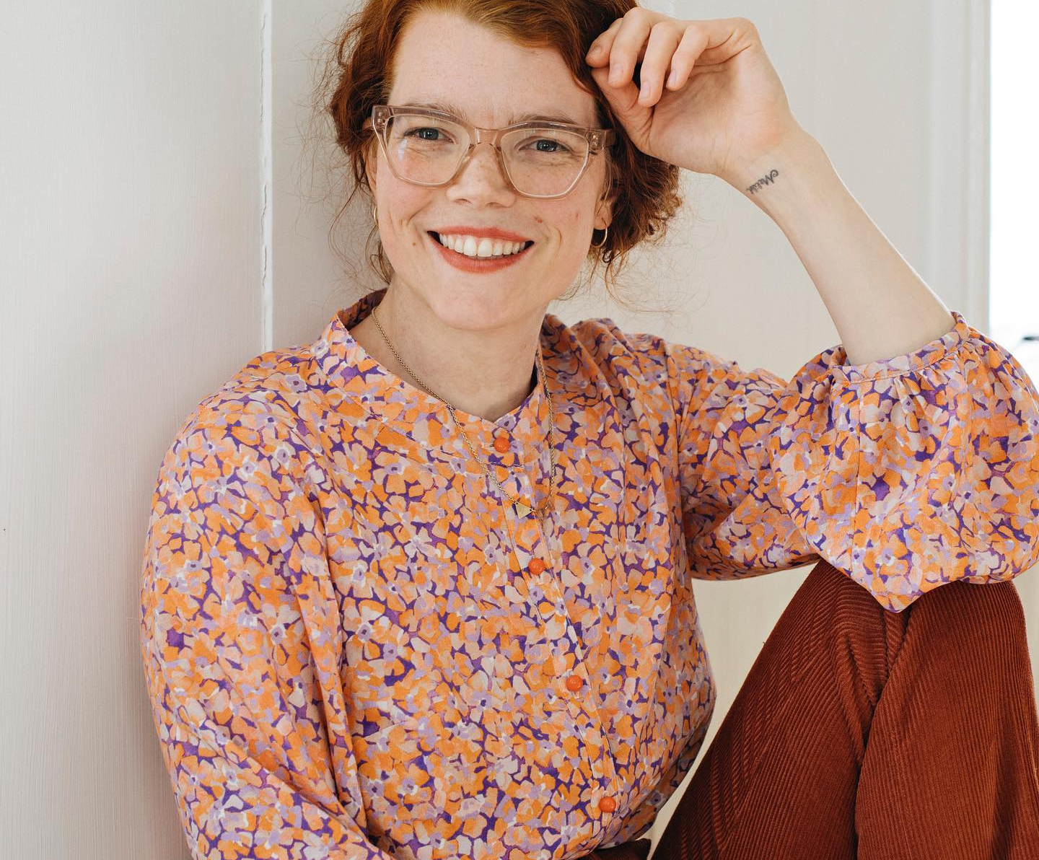
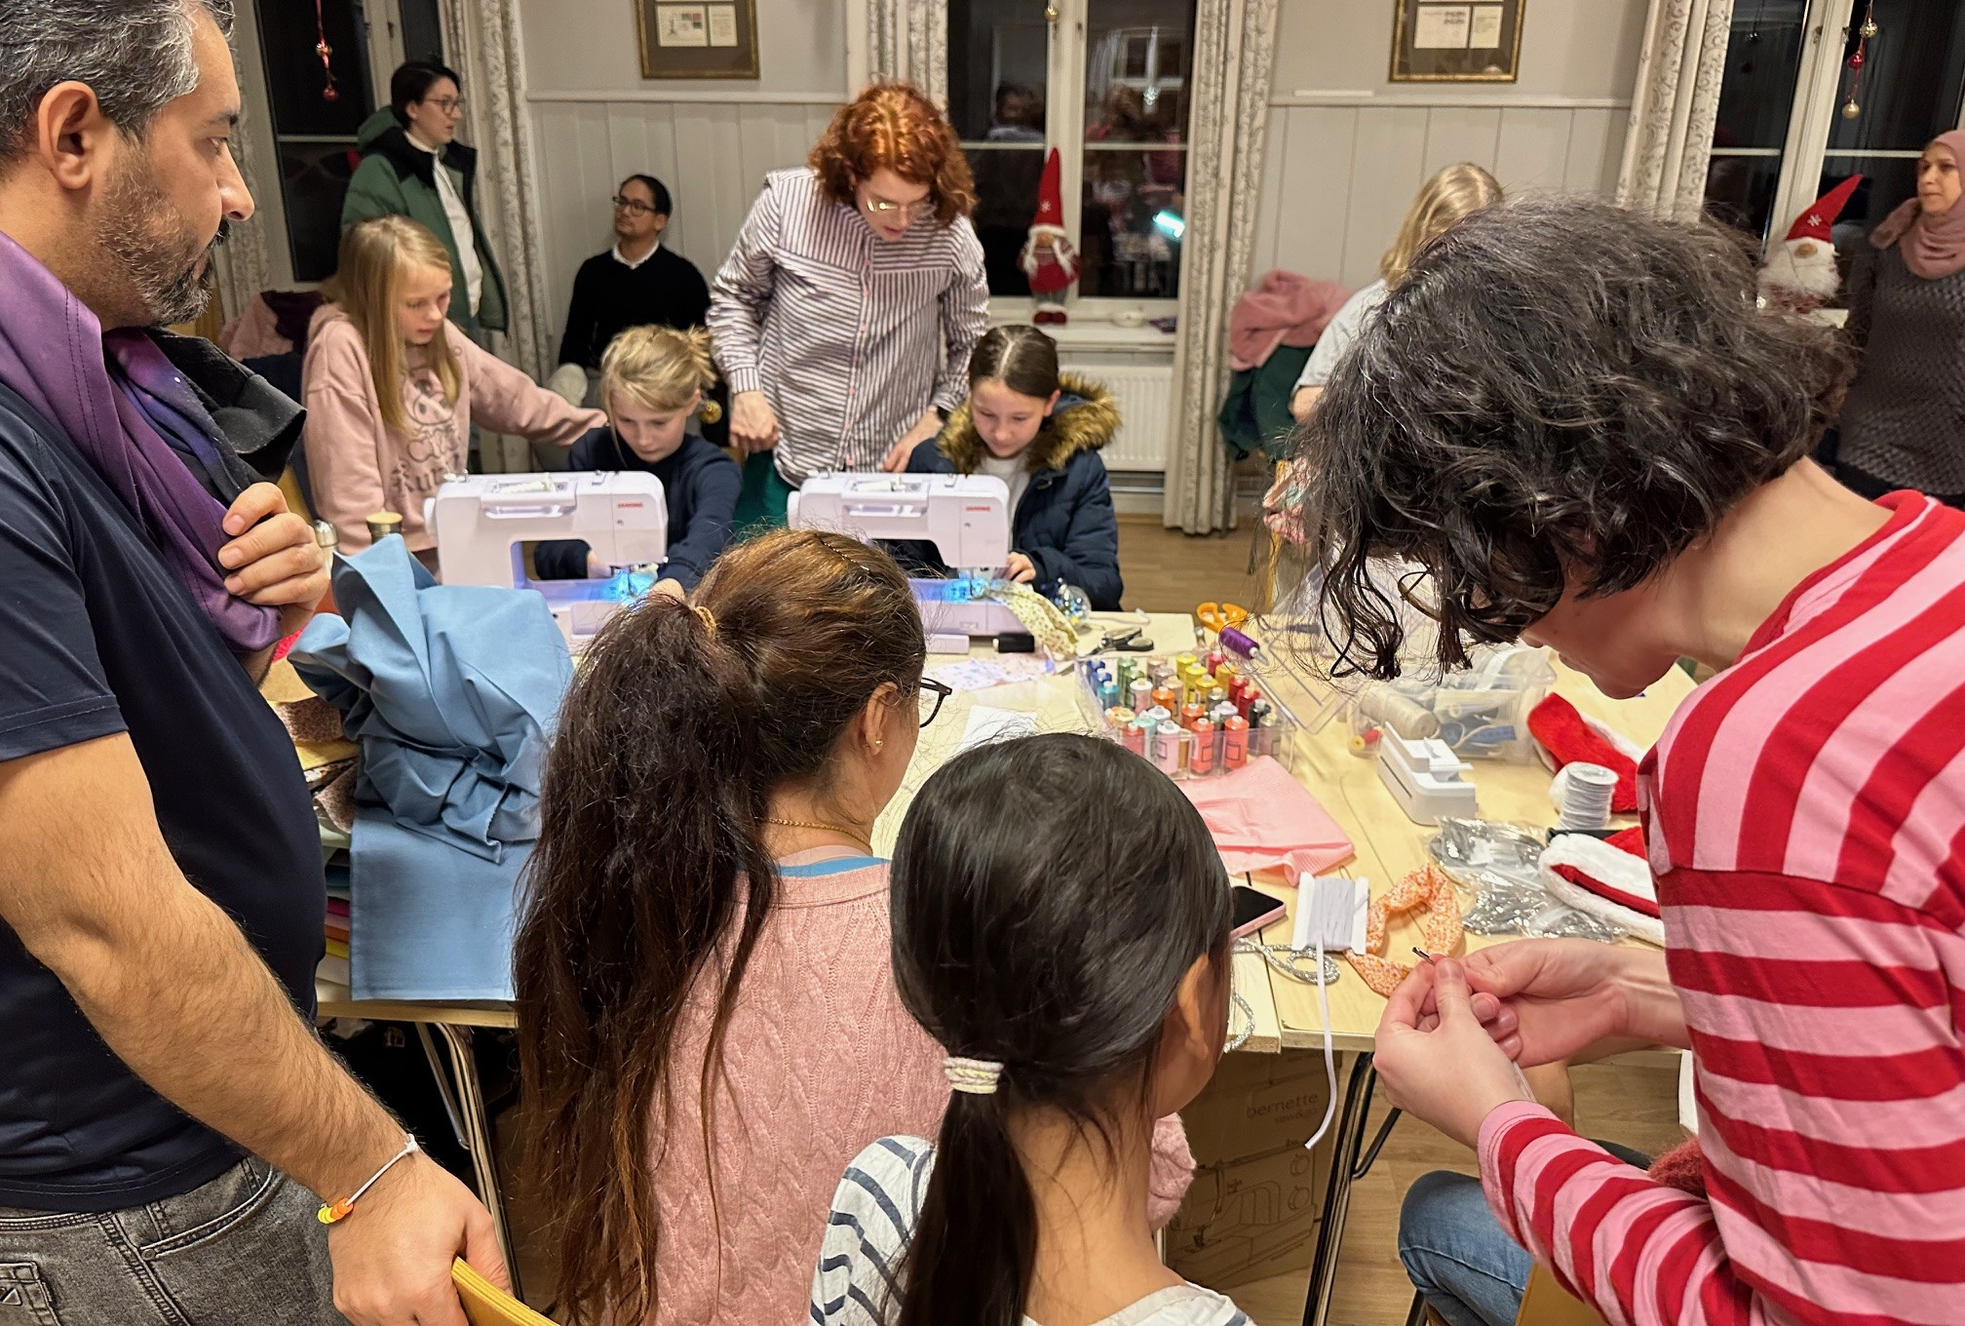

Slide 16
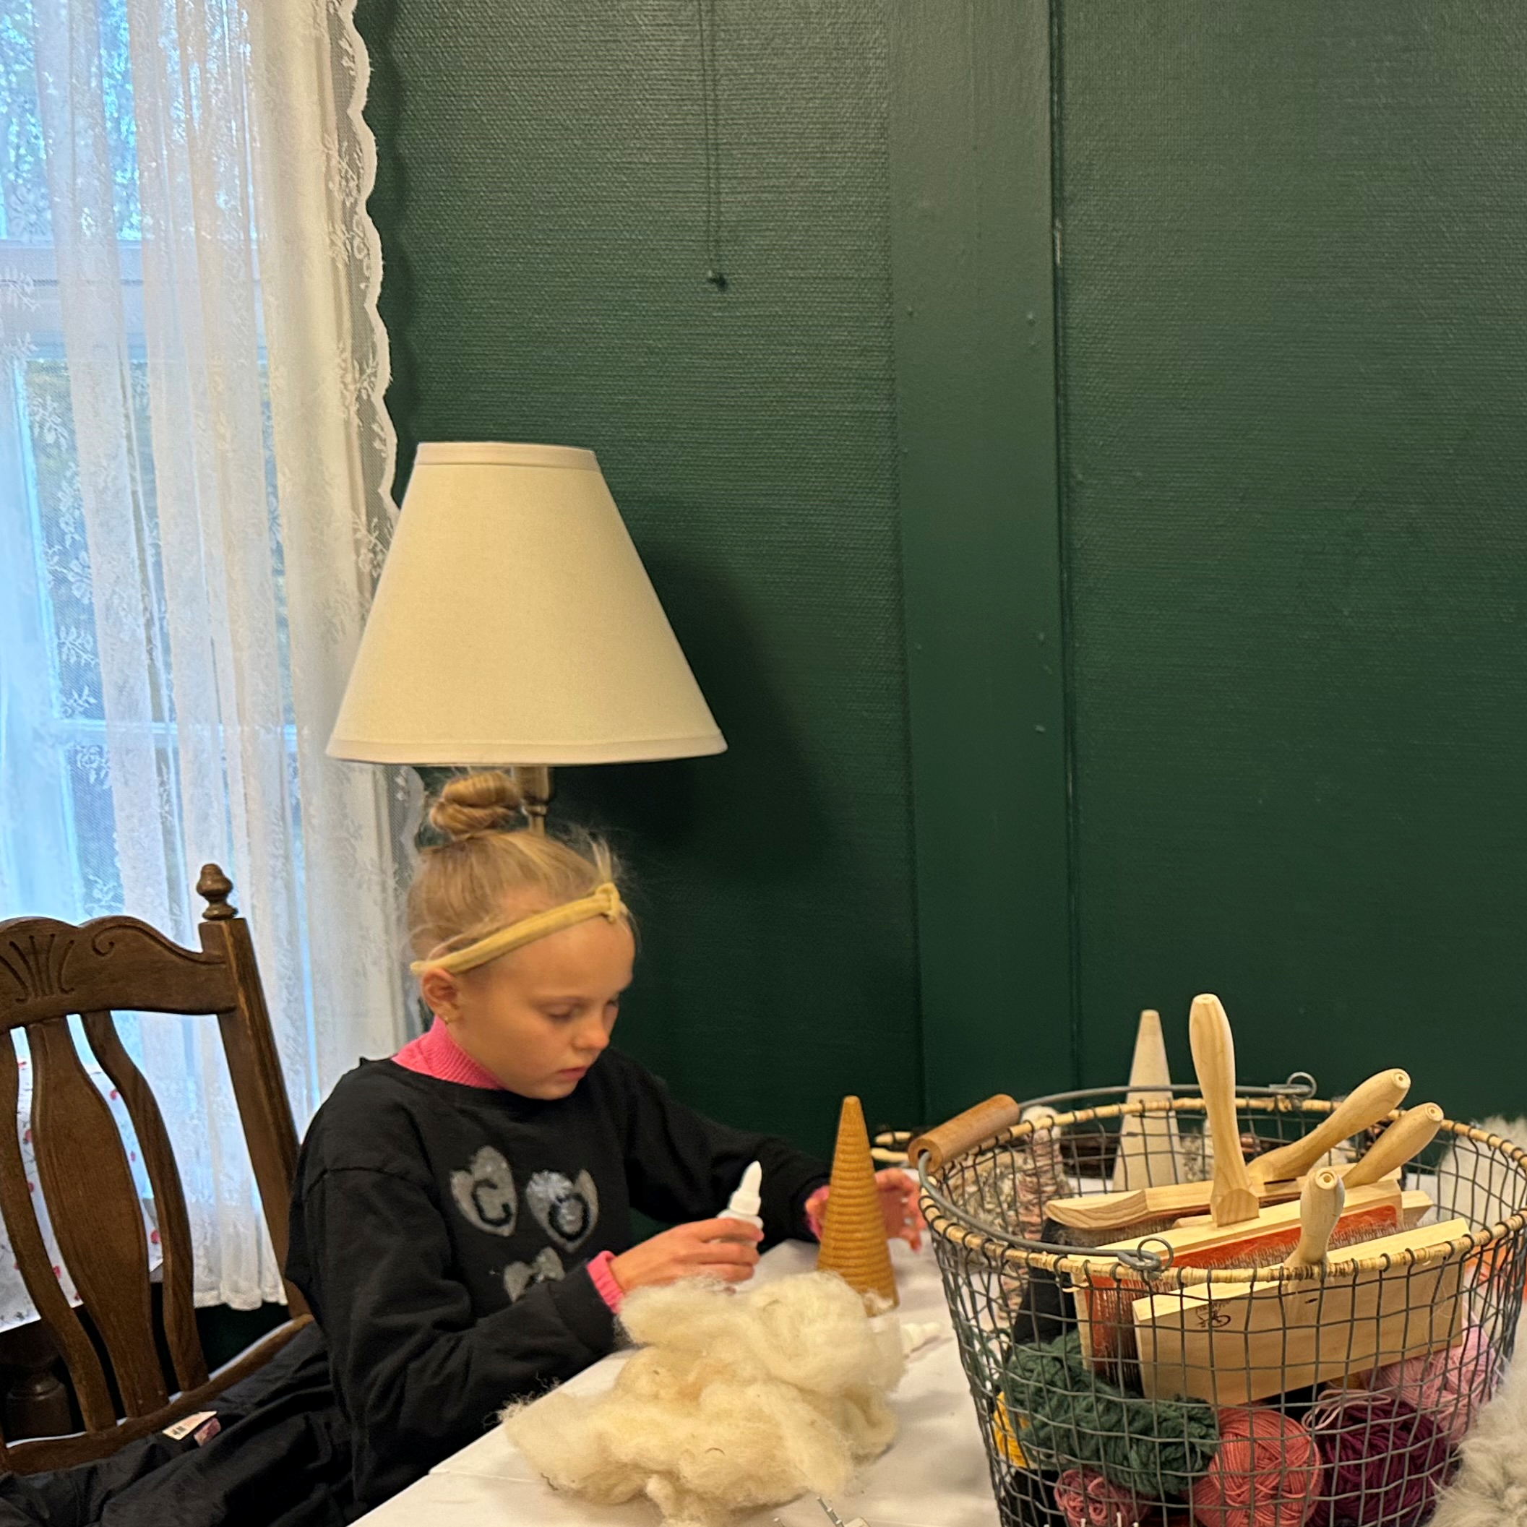
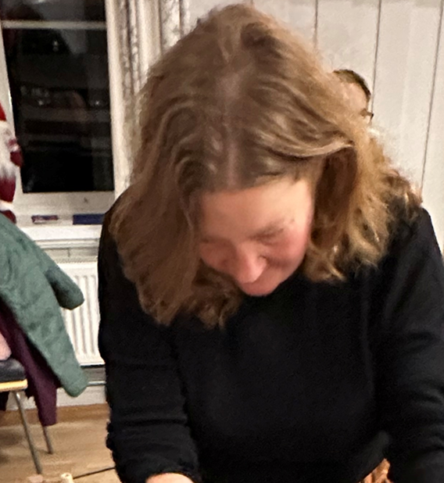

Slide 17
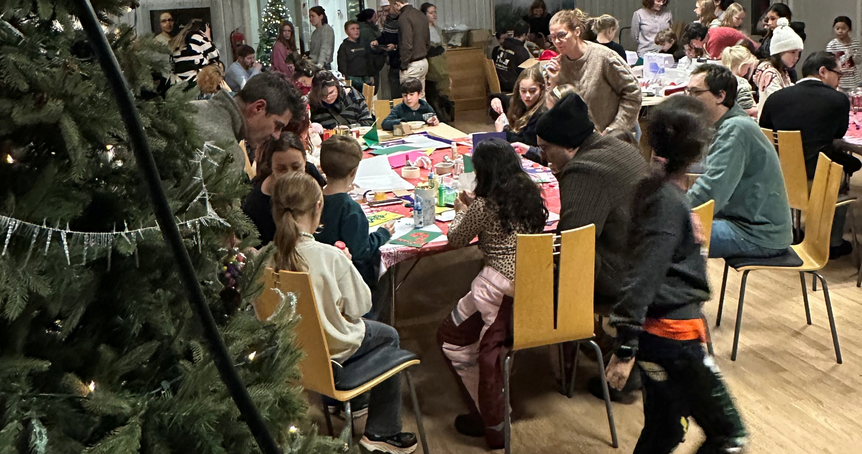

Slide 18
Spørsmål
I gruppearbeidet ønsker vi at dere legger opp til refleksjon og diskusjon. Hensikten er å løfte blikket utover egen kommune og prosjekt, og sammen utforske hvilke erfaringer, behov og muligheter som kan være viktige å ta med videre – både lokalt, regionalt og nasjonalt.
Hva er erfaringene med kulturskolelærernes kompetanse?
Hvordan tar dere i bruk lokal tradisjonskompetansen?
Hvordan kan vi sørge for pedagogisk kompetanse hos frivillige og hos tradisjonshåndverkere som skal undervise i kulturskolen?
Hvordan kan vi sikre et kontinuerlig utdanningsløp og hvem bør ha ansvaret?
Hva bør Kulturskolerådet arbeide med på et overordnet nivå når det gjelder tradisjonskompetanse?

